Slide 1

Swing Project
호텔예약시스템
Hotel Reservation System
김용, 이동규

Slide 2
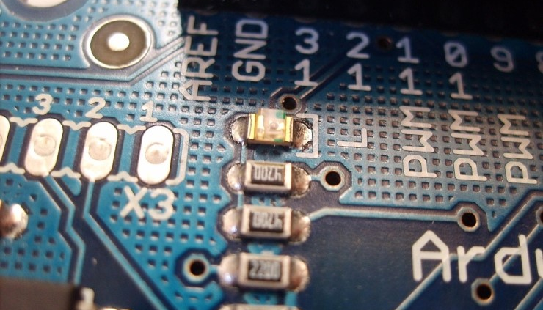
CONTENTS
주제 , 목표
개발 일정
산출물 (ERD, 클래스 간 관계도)
프로젝트 시연
느낀 점
Swing
Project

Slide 3

01
주제 선정, 목표
호텔 예약 시스템
선정 배경- 평소 유용하다고 생각해왔던 App중 구현해보고 싶었던 기능과 가장 일치하였음.
개발목표- Swing을 통한 디자인을 활용하여 로그인, 회원가입, 호텔 등록, 호텔예약 구현 및 데이터베이스 연동

Slide 4
02
개발 일정
11월 23일 월) DataBase 설계, 페이지 설계
11월 24일 화) 클라이언트 페이지 로그인,회원가입 구현
11월 25일 수) 관리자 페이지 유저, 호텔 정보 구현
11월 26일 목) 클라이언트,관리자 예약서비스 구현
11월 27일 금) 클라이언트 페이지 예약 목록 구현
11월 28일 토) 디자인 및 세부 기능 보완
11월 29일 일) 기능 보완 및 발표 자료 준비

Slide 5
03
산출물(클래스 간 관계도)
AdminPackage 관리자 페이지
DB
AdminMain
Start
UserInfo
UserModel
HotelInfo
ReservInfo
HotelModel
HotelResgist
HotelVO
ReservModel
ReservVO
UserVO
Page

Slide 6
03
산출물(클래스 간 관계도)
ClientPackage 고객 페이지
DB
Page
ClientMain
Start
RegionSelection
SEOUL
BUSAN
Login
MyPage
RegistMember
MyPageItem
HotelItem
AreaPageDisign
DetailHotel

Slide 7
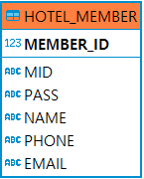
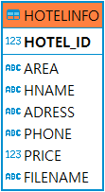
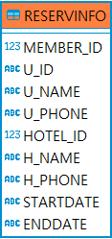
03
산출물(ERD)

Slide 8
04
프로젝트 시연
프로젝트 시연

Slide 9
05
역할분담 및 느낀 점
이동규
Admin Package
DB 설계
김용
Client Package
디자인

Slide 10
Swing Project
Github주소: https://github.com/qowoeo948
감사
합니다
김용, 이동규

